Slide 1
Aspects énergétiques des phénomènes électriques

Slide 2
I
A
Ampèremètre
Tension entre deux bornes
V
Voltmètre
Résistance
R
Ω
Puissance
P
Wattmètre
E
J
Joulemètre
Interrupteur
ouvert
Conducteur
ohmique
Générateur

Slide 3
Deux dipôles sont en série s’ils sont parcourus par le même courant.
Deux dipôles sont en dérivation, s’ils sont soumis à la même tension.

Slide 4
(Polarité donnant une valeur positive de I)
A
Com

Slide 5
(permettant une mesure de tension positive).
U
V
COM

Slide 6
G
U
U₁
U₂
I₂
I₁
I
G

Slide 7
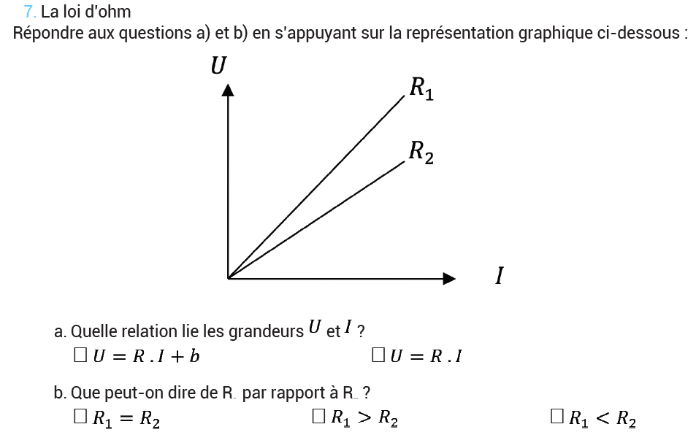
U
I
U = f(I) est une droite passant par l’origine
Cette comparaison se déduit de celle des coefficients directeurs de ces deux droites.

Slide 8
Remarque :
la branche (1) constituée de L₁ et R₁ en série
est branchée en dérivation avec
la branche (2) constituée de L₂ et R₂ en série.
Ces deux branches sont soumises à la même tension U délivrée par le générateur.
U
(1)
(2)

Slide 9
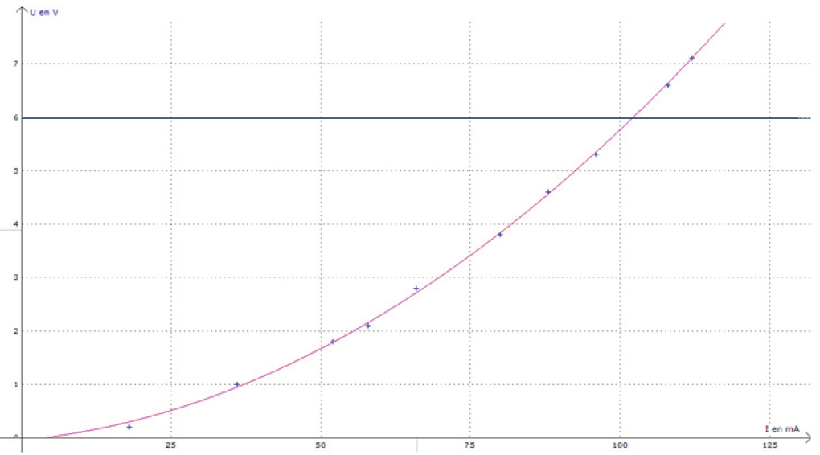
G
U
I
U_{PP}
I_{PP}

Slide 10
Énergie chimique
Énergie électrique
Énergie électrique
Énergie thermique
Énergie électrique
Énergie thermique
Énergie électrique
Énergie thermique et lumineuse

